Slide 1
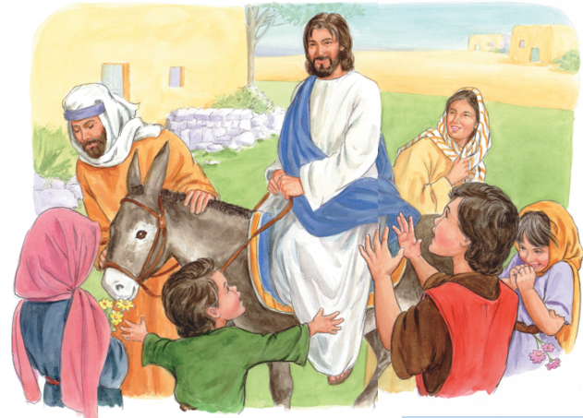
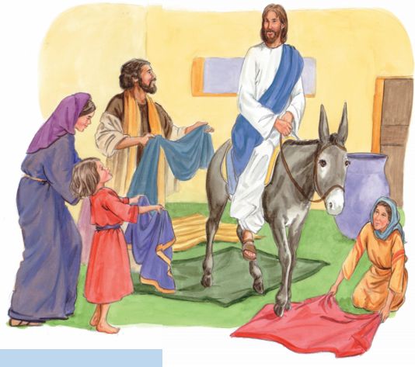
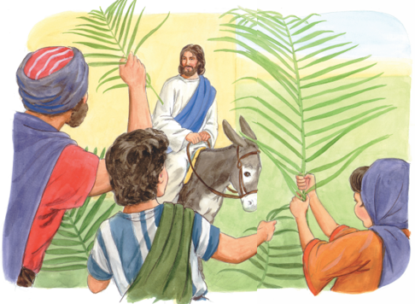
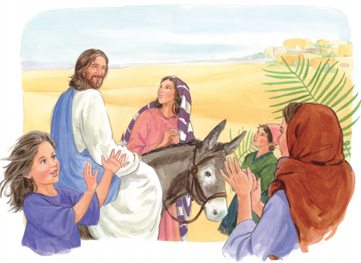
“Canten al Señor”
(Salmo 98:1)
“Canten al Señor”
(Salmo 98:1)
“Canten al Señor”
(Salmo 98:1)
“Canten al Señor”
(Salmo 98:1)

